Slide 1

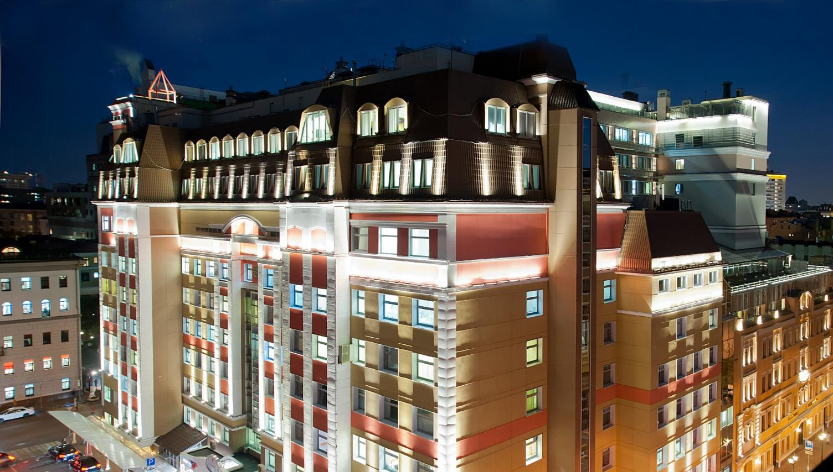
Эффективная клиника. Качество и безопасность
Галанина Елена Владимировна
Директор по качеству и сертификации АО «Медицина»
Notes:
Благодарим организаторов за приглашение и возможность рассказать о нашем опыте применения цифровых решений, которые помогли нам стать лучше!

Slide 2
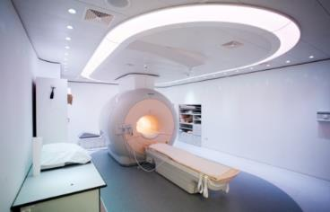
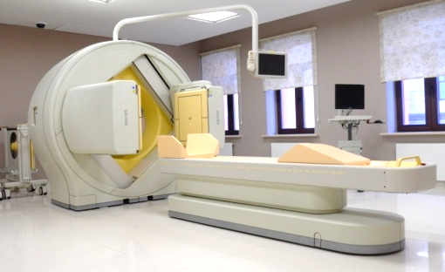
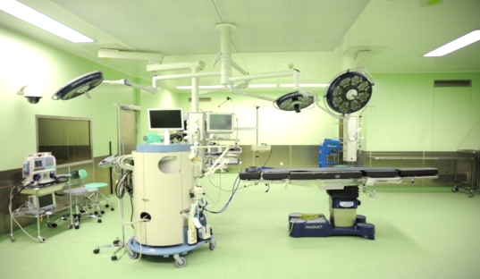
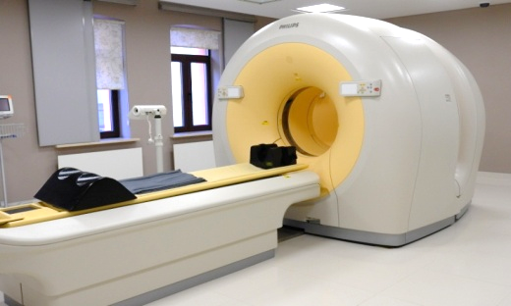


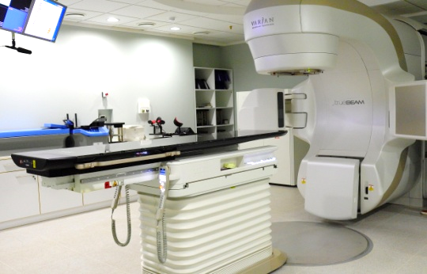
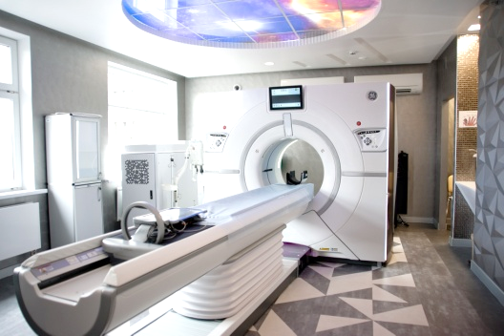
АО «Медицина» СЕГОДНЯ
2 лечебных корпуса – 35 549 м²
ОП Институт Ядерной медицины Химки -21 000 м²
Высококвалифицированный персонал (поликлиника и стационар)
Общее количество сотрудников около 1100 чел.
Поликлиника (врачи более 60 специальностей):
более 70 000 пациентов в год
Около 1700 посещений в день
Стационар:
Около 8,5 тысяч пролеченных пациентов за 2023 год
Около 8 тысяч операций за 2023 год
МРТ - мощность 3Т(Philips)
Гамма-камера BrightView (Philips)
Смарт-операционные
ПЭТ/КТ Gemini TF (Philips)
ПЭТ/КТ Biogragh MCT (Siemens)
Лучевой ускоритель True Beam
фирмы VARIAN (США) 2 шт.
Компьютерные томографы
GE Revolution CT SIEMENS Somatom
Definition
Notes:
Клиника сегодня – мы находимся в центре Москвы, имеем большую поликлинику, которая обслуживает более 70 тысяч пациентов в год и т.д.

Slide 3









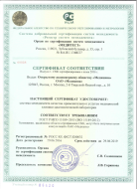

Признание на международном уровне
2005
Сертификация по международным стандартам ISO 9001:2000
2010 Клиника «Медицина» получила сертификат соответствия Всероссийской организации качества, удостоверяющий,
что деятельность клиники в области социальной ответственности соответствует требованиям стандартов ВОК-КСО-2007, SA 8000:2001, CRS/КСО-2008
2009 Первая
в России
получила Диплом «Российское качество»
и право использовать
Знак «Российское качество»
2009
Сертификация по международным стандартам ISO 9001:2008
2010 Клиника «Медицина» стала лауреатом Премии Правительства Российской Федерации
в области качества
за 2009 год
2008 Оценка «Признанное совершенство»
5 звезд по Модели делового совершенства Европейского фонда управления качеством (EFQM)
2012 Лучшая частная клиника
«Негосударственная медицинская организация года»
Фестиваль «Формула жизни»
2017, 2020
Ресертификация по международным стандартам ISO 9001:2015
2011 Клиника «Медицина» ПЕРВАЯ
в РФ аккредитована
по международным стандартам качества и безопасности
медицинской помощи JCI
2013 Аттестат соответствия требованиям
по безопасности информации
2014 успешно пройдена ресертификация по 5-й версии стандарта JCI
2012 Клиника «Медицина» стала Призером конкурса EFQM Awards 2012 Европейского фонда управления качеством и награждена призом «Повышение ценности
для клиентов»
Сертификат на соответствие требованиям международного стандарта ISO 27001:2005
2015
Сертификация по стандарту ISO 15189:2012 (Клинические лаборатории)
2019 Сертификация по «Практическим рекомендациям по организации ВКК и безопасности» Росздравнадзора
(поликлиника и стационар)
2017 успешно пройдена очередная ресертификация по 5-й версии стандарта JCI
2020 успешно пройдена очередная ресертификация по 6-й версии стандарта JCI
Notes:
Мы прошли большой путь по изучению и внедрению различных систем управления качеством, каждая из которых дала нам свой импульс для развития и привнесли в нашу жизнь много нового, но самым важным для нас стала сертификация по стандартам JCI и по Практическим рекомендациям РЗН

Slide 4
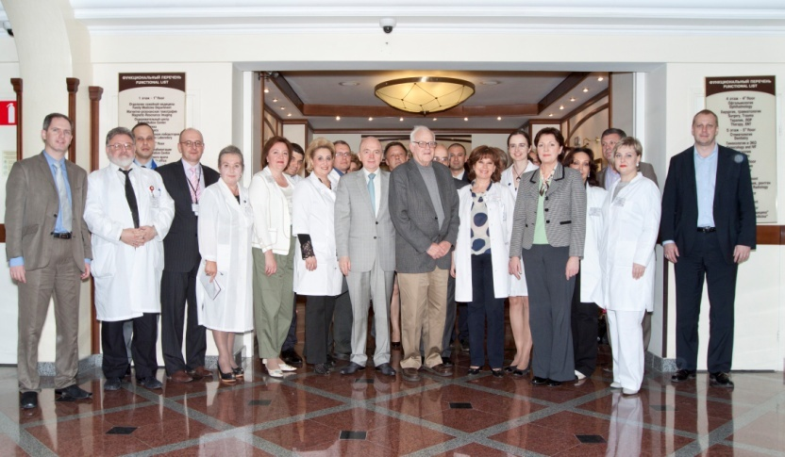
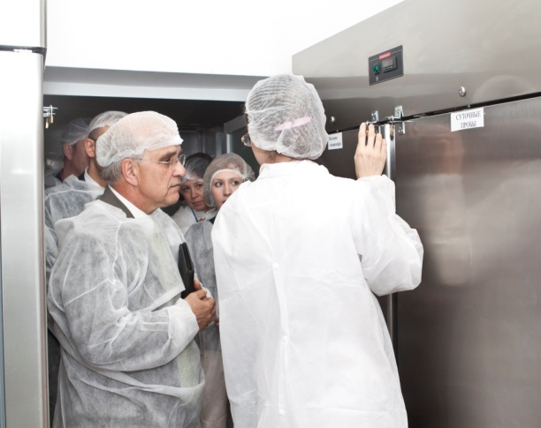

АО «Медицина» – первая клиника в России, аккредитованная JCI
31 мая 2011 года многопрофильная частная клиника АО «Медицина» получила официальное заключение Объединенной международной комиссии (Joint Commission International, JCI)
об аккредитации по международным стандартам JCI. По заключению экспертов Joint Commission International (США, Чикаго) АО «Медицина» присвоен статус «АККРЕДИТОВАННОЙ КЛИНИКИ»
Сегодня в мире – около 1000 организаций имеют сертификат JCI, в РФ - 5
Notes:
Мы были первой клиникой в нашей стране, которая получила сертификат JCI, чем мы очень гордимся. И с ним в нашу жизнь вошло огромное количество изменений.

Slide 5




сТАНДАРТЫ АККРЕДИТАЦИИ JCI
ДЛЯ БОЛЬНИц
2011 – 4-я версия,
2014 – 5-я версия
2017 – 6-я версия
2021 – 7-я версия
2025 – 8-я версия
Основная цель внедрения стандартов JCI
минимизация возможности нанесения вреда в процессе оказания медицинской помощи
Notes:
Несмотря на отсутствие JCI в РФ клиника продолжает поддерживать и следовать требованиям и внедрять изменения 8-й версии

Slide 6

Более 100 интегрированных Информационных Систем
В том числе:
МИС «Smart-Медицина»
Экспертная Система проверки лекарственных назначений
Система видеодокументирования операций
Система ИИ в колл-центре
Система ИИ для анализа диагностических изображений
Видеомониторинг палат стационара (для родственников)
Системы Информационной Безопасности
Система предупреждения падений (Смарт-Коврики)
Лабораторная Информационная Система
BI – Business intelligence
CRM
Notes:
В клинике много информационных систем, но сегодня нам предложили рассказать о двух из них. Это:…

Slide 7

Разработка Экспертной Системы проверки лекарственных назначений
2018 год
На чем основывались
Как делали
Что получилось
Notes:
Первая система:

Slide 8
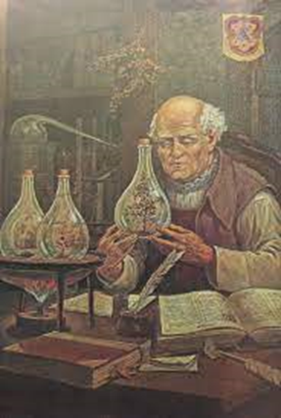
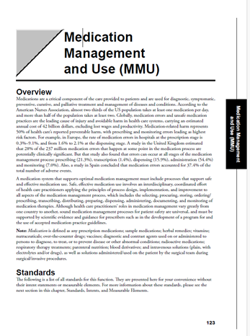


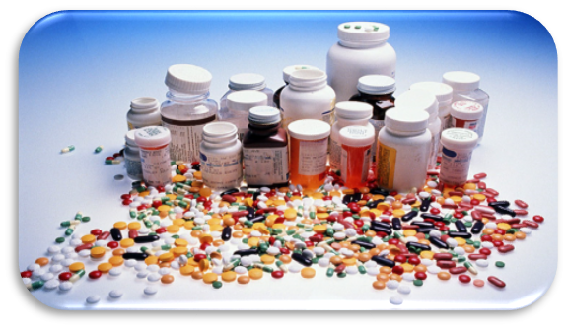
Управление и контроль использования лекарственных средств (MMU)
"Все есть яд и все есть лекарство. Только доза делает лекарство ядом, а яд - лекарством".
Теофаст Парацельс, XVI в.
Notes:
Все есть яд и все есть лекарство. И только доза делает лекарство ядом и яд лекарством…
Одним из требований стандарта является правильное управление и контроль использования лекарственных средств. Это один из самых сложных разделов стандарта. Почему к нему такое внимание?

Slide 9
Управление и контроль использования лекарственных средств (MMU)
Почти две трети населения США принимают как минимум одно лекарственное средство в сутки, а более половины населения принимают как минимум два.
Ошибки лекарственной терапии
Ежегодные затраты на последствия - 42 миллиарда долларов (во всем мире)
Случаи нанесения вреда, связанного с приемом лекарственных средств составляют 50 % от всех зарегистрированных случаев
Причина 3,7% госпитализированных пациентов (Harvard Medical Records Study, 30 000 историй болезни)
58% являются предотвратимыми событиями
Увеличение длительности госпитализации на 4,6 дней
Увеличение стоимости случая госпитализации на 4.700 $
9,8% ошибок лекарственной терапии могут быть фатальными для пациента
причина 7 000 летальных исходов в год в США
Ошибки на этапах процесса (исследование, Великобритания)
назначение (21,3 %)
повторная выдача рецепта (1,4 %),
отпуск (15,9 %),
введение (54,4 %)
наблюдение (7,0 %)
Качество и безопасность?
Или эффективность?
Notes:
Далее текст слайда

Slide 10
Стратегии повышения безопасности лекарственной терапии
  1. Наличие формуляра применяемых лекарственных средств
. Внедрение клинических протоколов назначения лекарственных средств и систем поддержки принятия решений
. Электронная система проверки соответствия назначения лекарственного средства нозологической форме
Выбор лекарственного препарата
  Проверка правильности дозы, частоты и способа приема лекарственного средства; наличия терапевтического дублирования, аллергии, лекарственное взаимодействие, правильность расчета дозы на массу тела пациента, корректировка дозы при наличии патологии печени и почек
Формирование листа
назначений
  . Выделение препаратов высокого риска.
. Привлечение к приготовлению препаратов сертифицированного фармацевта
. Введение препаратов высокого риска только после двойной проверки правильности приготовления
. Требования к маркировке готовых препаратов
5. Выдача препаратов у постели больного
Выполнение назначений
  1. Процедура приема собственных лекарственных препаратов.
. Контроль приема препарата пациентом и обучение пациента.
. Процедура дополнительного контроля при первом приеме нового для пациента препарата
Прием препарата пациентом
  . Стимулирование сотрудников сообщать об ошибках
. Регистрация всех побочных эффектов лекарственной терапии.
. Разработка плана корректирующих действий по каждой ошибке
. Взаимодействие с производителями при выявлении брака лекарственных препаратов
Мониторинг и выявление ошибок
Notes:
Стандарт требует разработать стратегии снижения рисков нанесения вреда пациентам на каждом этапе работы с лекарственными препаратами. Какие это стратегии: При выборе ЛП – в клиниках должен быть создан и поддерживаться в актуальном состоянии формуляр применяемых ЛП (всегда доступных для врача), должны быть внедрены и быть доступными клинические протоколы лечения и системы поддержки принятия клинических решений, применяться системы проверки соответствия назначения ЛП нозологической форме.
При формировании листа назначений должна проводиться проверка правильности дозы, частоты и способа приема ЛС, наличия терапевтического дублирова… и тд. Наша система охватывает первые два этапа

Slide 11
Требования стандартов к проверке листа назначений
Правильный пациент, правильный препарат, правильная доза, правильное время/частота, правильный способ введения
Терапевтическое дублирование
Аллергия и реакции чувствительности
Критерии для назначения (соответствие диагнозу/клиническим рекомендациям)
Взаимодействие лекарственных препаратов между собой и с пищей
Соответствие дозы весу пациента и другим физиологическим состояниям
Контроль плановой терапии
Пациент
Способ
Препарат
5 П
Время
Доза
Notes:
Требования международных и национальных стандартов к проверке листа назначений

Slide 12



Варианты соответствия требованиям
ПРОВЕРКА ПРАВИЛЬНОСТИ ЛИСТА НАЗНАЧЕНИЙ
Системы поддержки принятия клинических решений
Второй врач
Клинический фармаколог
Notes:
Все эти варианты были нами опробованы и конечно мы пришли к выводу о необходимости разработки экспертной системы поддержки принятия решений

Slide 13
Проверки клинического фармаколога
Информационные системы
Преимущества | Недостатки
Раннее распознавание ошибок | Постоянные затраты больницы
Участие сертифицированного специалиста в обучении врачей | Задержка между назначением и выполнением назначения
Возможность консультаций враей по вопросам полипрагмазии | Длительные временные затраты для проверки многокомпонентных листов назначений
 | Необходимость круглосуточного присутствия фармаколога в стационаре при наличии экстренных госпитализаций
 | Человеческий фактор
Преимущества | Недостатки
Короткое время проверки | Единичные продукты на рынке
Единовременные затраты | Высокая стоимость
Отсутствие задержки между назначением и выполнением назначения | Проблемы интеграции с существующими медицинскими информационными системами
Возможность блокировки «критических ошибок» | Ложные предупреждения
 | Трудности внедрения
Notes:
У каждого способа есть свои преимущества и недостатки. Текст слайда… В 2017 году было принято решение о разработке Экспертной системы проверки лекарственных назначений.

Slide 14
Проект создания Системы проверки назначений ЛС
Приказом по клинике была создана проектная группа в составе:
Этапы проекта:
Анализ проблемы
Разработка Технических требований
Реализация Технических требований
Исправление ошибок
Промышленная эксплуатация
Тестовая эксплуатация
Обучение врачей
Кондратова Н.В. - Главный врач стационара АО «Медицина»
Смирнова Е.В. – врач-клинический фармаколог
Дорош Ж.В. – директор медицинской службы
Федина Т.В. – Зам.Директора медицинской службы по ЭКМП
Петухов М.Ю. – директор службы ИТ
Галанина Е.В. - директор по качеству и сертификации
Комиссарова Н.А. – старший инженер-программист
Февраль
Ноябрь
По настоящее время
Проект был реализован за 9 месяцев силами сотрудников клиники и разработчика
Notes:
Система разработана за 9 месяцев силами команды сотрудников и компании-разработчика

Slide 15

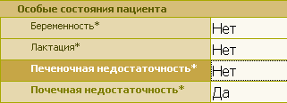
Протокол первичного осмотра врача в МИС
*Необходимые параметры для проверки назначенных ЛС
Возраст пациента (детский возраст, пожилые пациенты – критерии Бирса)
Рост, вес, ИМТ, для химиопрепаратов – площадь поверхности тела
Аллергоанамнез: выбор препарата и характера реакции из справочника
Особые состояния пациента
Notes:
При оформлении первичного осмотра (протокола) предусмотрены обязательные поля. Система не даст сохранить протокол без их заполнения
Критерии Бирса – рекомендации потенциально неуместного использования лекарств у пожилых людей, подчеркивают необходимость отмены назначений ненужных лекарств, что помогает уменьшить шанс возникновения полипрагмазии, уменьшить количество лекарственных взаимодействий и побочных реакций, тем самым улучшая соотношение риска и пользы от схем лечения у людей из группы риска

Slide 16
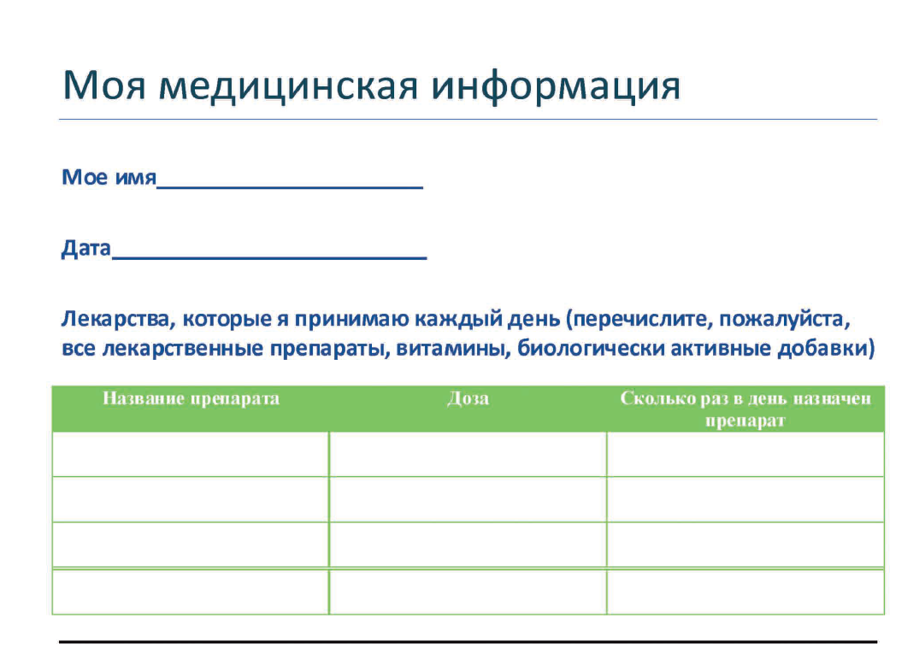
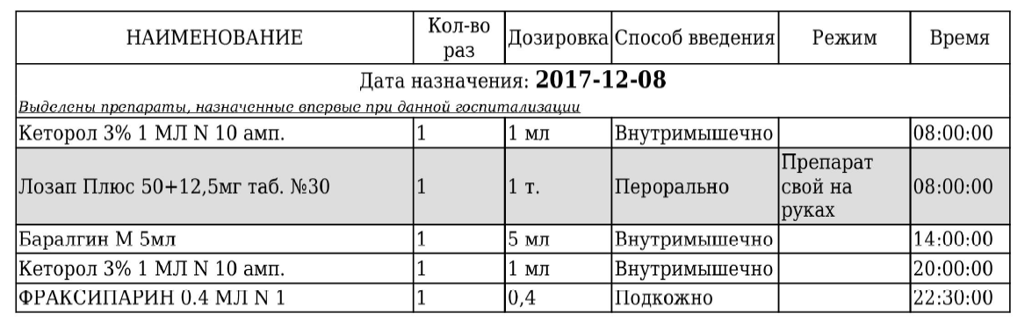
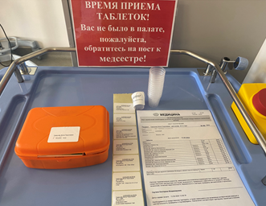

Подготовка к госпитализации Собственные лекарственные препараты
переносятся в Лист назначений
Notes:
При госпитализации пациент заполняет специальную форму, где указывает те ЛП, которые принимает всегда. Они вносятся в Лист назначений для проверки взаимодействия с другими назначаемыми ЛП

Slide 17

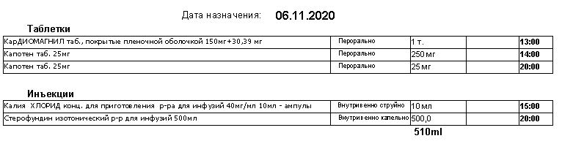
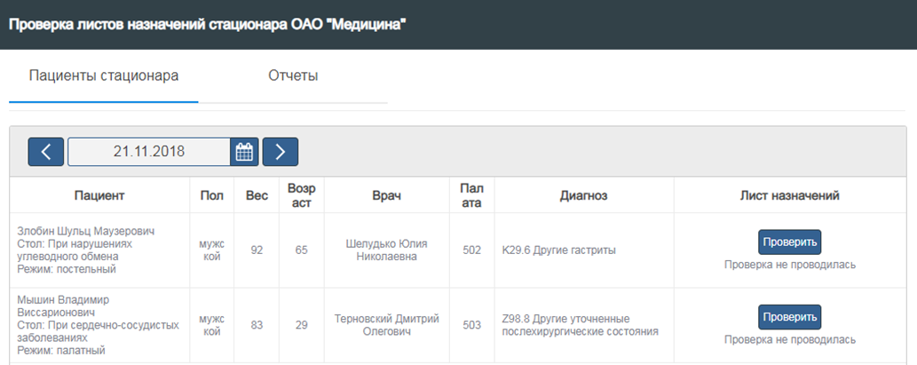
Создание листов назначений в МИС Проверка листов назначений
06.11.2023
Пациентка З., 84 года, с аллергией, с почечной недостаточностью
Notes:
После формирования листа назначений проводится его проверка системой.

Slide 18

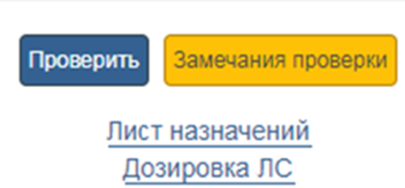

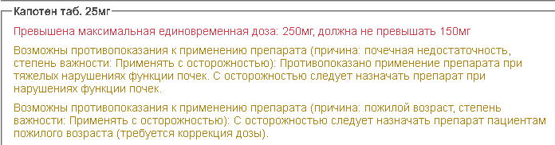
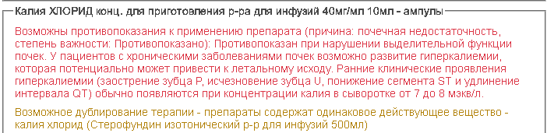
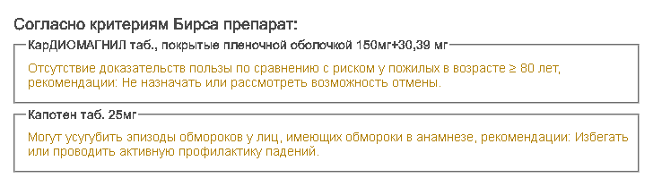
Результаты автоматической проверки
Notes:
Красным цветом отображены «критичные ошибки», при которых Лист назначения программа не даст сохранить, распечатать и передать на исполнение. Желтым цветом отражается информация для врача, которая должна быть принята во внимание (смена препарата, корректировка дозы, назначение лабораторных исследований и т.д.). Лист назначения распечатывается вместе с результатами проверки, подписывается лечащим врачом и вторым врачом

Slide 19



Блокировка критических ошибок
Красный цвет – критические ошибки!
Желтый цвет – доктор, внимание!!!
Система не даст распечатать Лист назначения с критическими ошибками!!!

Slide 20

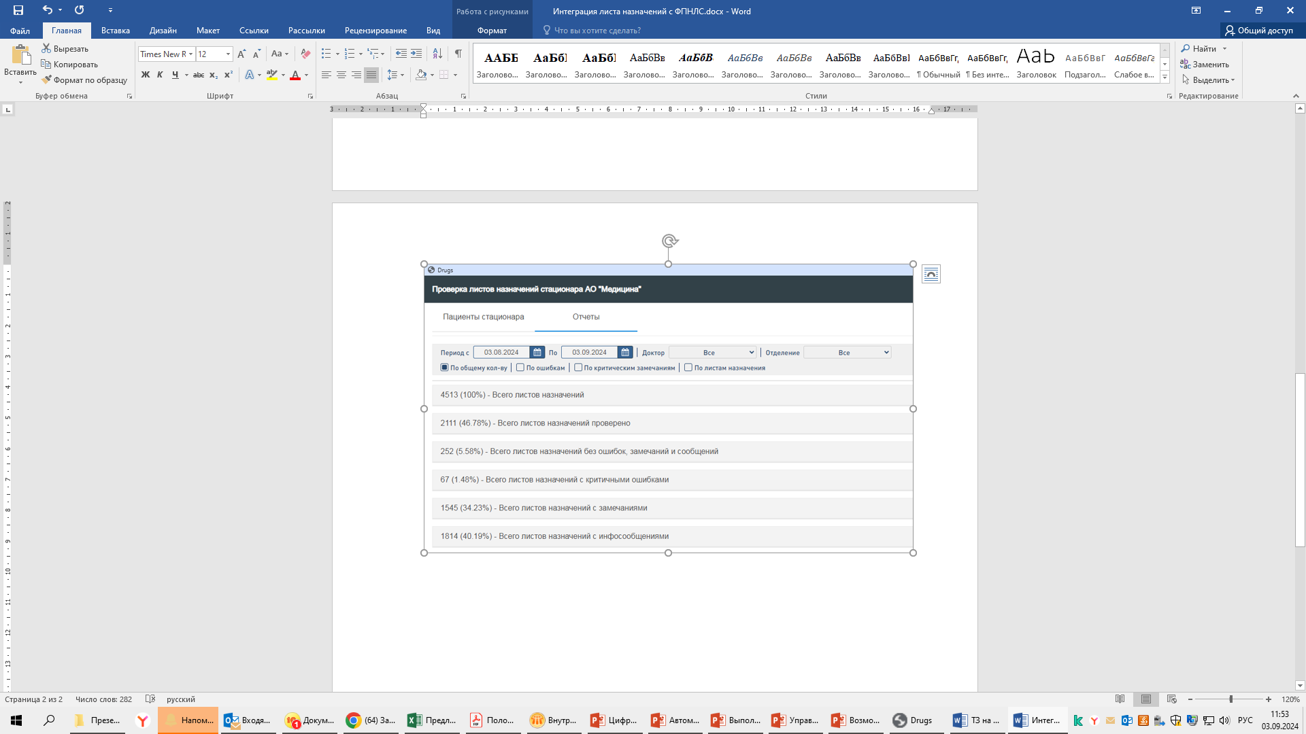
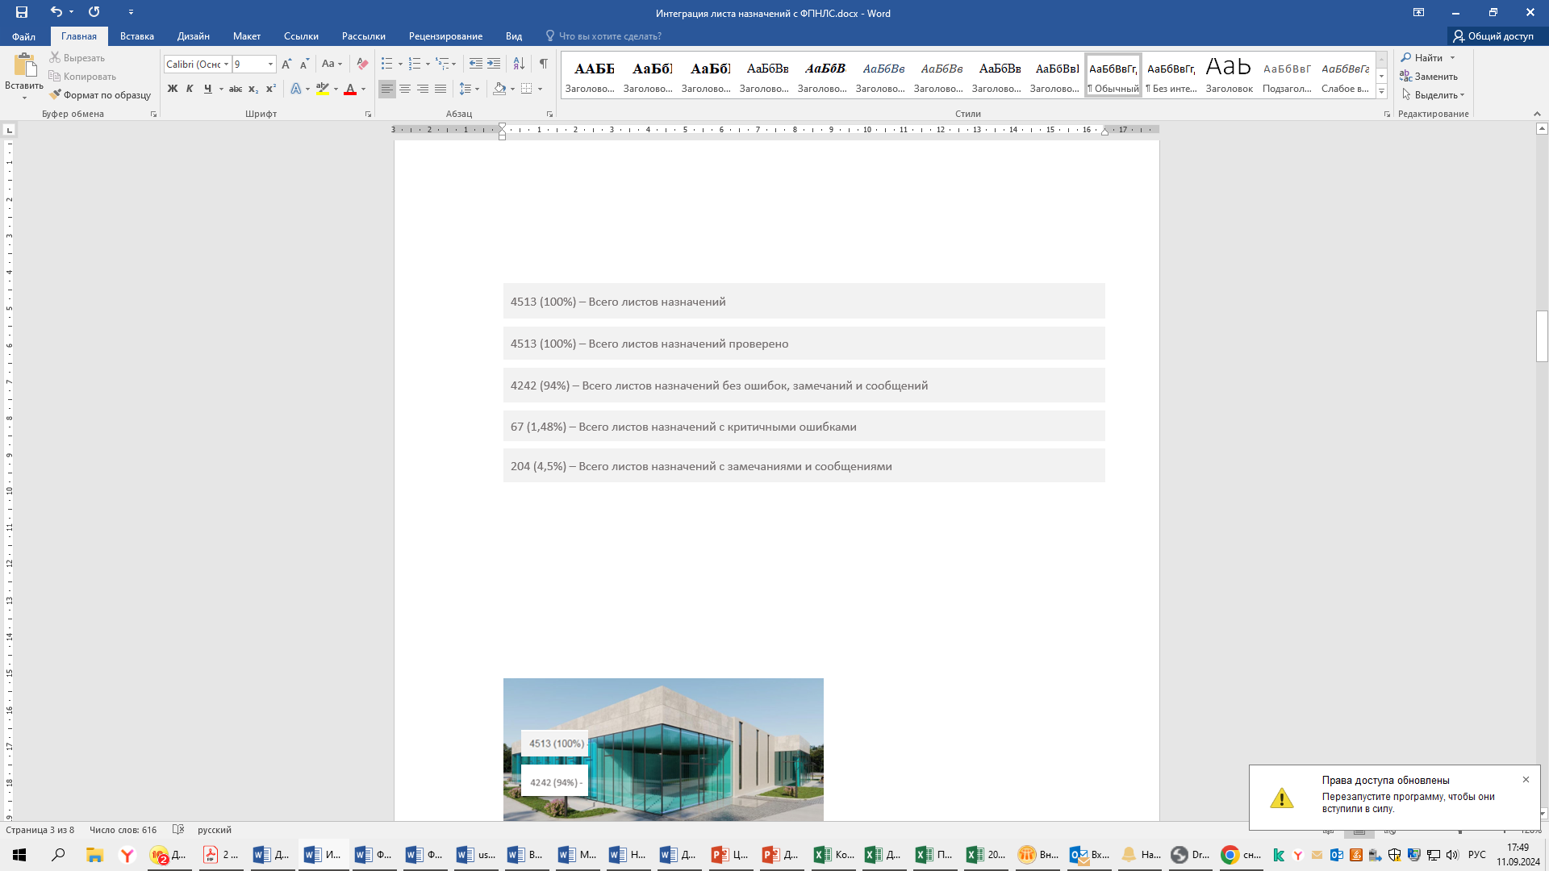
Отчетность по проверкам. Ошибки лекарственной терапии
Роль информационной системы
Снижение количества критических ошибок за короткий промежуток времени
Notes:
Применение системы позволило за короткий период времени снизить количество критических ошибок при назначении ЛП. Система отчетности дает информацию по типам ошибок, врачам, их допустившим, что дает возможность проводить адресную работы с врачами и проводить обучение как новых врачей, так и давно работающих. Работу с ошибками проводит клинический фармаколог

Slide 21
Как бы не были совершенны программы, но знания и умение врача всегда будет выходить на передний план
Сервис проверки лекарственных назначений (выявление и предупреждение ошибок ЛП)
Врач-клинический фармаколог
Возможность адресной работы с врачами, допускающими ошибки в назначениях
Обучение на ошибках
Дальнейшее снижение риска для пациента ошибки лекарственной терапии
Снижение затрат на преодоление последствий ошибок лекарственной терапии
Notes:
Применение системы позволило за короткий период времени снизить количество критических ошибок при назначении ЛП. Система отчетности дает информацию по типам ошибок, врачам, их допустившим, что дает возможность проводить адресную работы с врачами и проводить обучение как новых врачей, так и давно работающих. Работу с ошибками проводит клинический фармаколог

Slide 22
Спасибо за внимание!

